Slide 1










Thứ … Ngày … Tháng … Năm ….

Slide 2
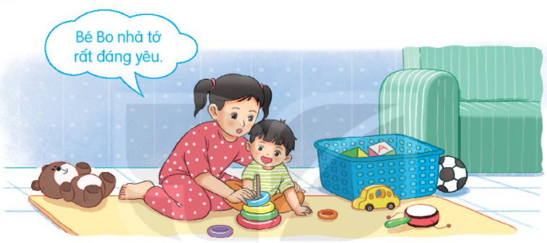

ĐỌC MỞ RỘNG
1. Tìm đọc bài thơ về tình cảm anh chị em trong nhà

Slide 3


Slide 4



Slide 5


Thi đọc trước lớp
Notes:
5

Slide 6

2. Đọc cho bạn nghe những câu thơ em thích.

Slide 7

Hoàn thành phiếu đọc sách

Slide 8


